Slide 1
模糊C均值聚类算法 （FCM 算法）

Slide 2
K-Means算法与FCM 算法区分
FCM （Fuzzy C-Means）的C跟K-Means的K是一样的，指的是聚类的数目。F—Fuzzy是模糊的意思，指的是”一个事件发生的程度“。用在我们的聚类上面，第一条记录以怎样的概率或者说程度属于第一类，又以怎样的程度属于第二类等等。
FCM 跟K-Means有所区别的地方就是，他改变了传统分类的时候非此即彼的一个现象，一个对象可以以不同的程度同时属于多个类，不需要硬性地将对象指派到一个簇中。

Slide 3
FCM算法
FCM的输入就是一个待聚类的数据集，每一个数据都有p个特征。它的输出是一个c行n列的矩阵U，c刚才提到是聚类数目，n是数据集中元素的个数，用这个矩阵就可以表示分类的结果，因为你看某一列，表示的就是这个元素对各个类的隶属程度，哪一个值最大，就说这个元素属于哪一类。
输出是各个类的聚类中心向量集合V，一共有c个元素。每个元素也是有p维的。

Slide 4

FCM算法原理
目标函数
μij指的就是隶属度值，元素j对类别i的隶属程度，dij平方指的就是欧氏距离下元素j跟中心点i之间的距离，整个表示的就是各个点到各个类的加权距离的和。
m是一个模糊化程度的参数，这个算法有一个约束条件，就是某一个元素对所有类别的隶属程度的值加起来要等于1.
聚类要达到的最终效果就是类内相似度最小，类间相似度最大，这个时候点和中心的加权距离之和就是最小的。

Slide 5

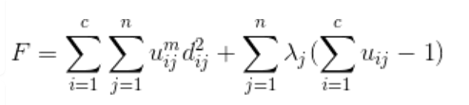
所以我们我们只要使得目标函数取得最小值就可以了。最优解的的表达式：
先构造拉格朗日函数：

Slide 6
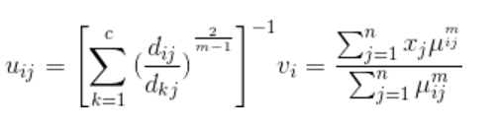
分别求偏导，得到U和V的最优解：

Slide 7
FCM算法步骤
模糊矩阵初始化
设定聚类个数c (1<c<n), 模糊指数m(m>1)，通常来说，m选取2.0是比较合理的。最大迭代数T（100），收敛的精度ε，用随机数初始化隶属度矩阵U(0)
Repeat
用当前聚类中心根据公式，计算隶属度函数uij.
用当前隶属度函数根据公式，重新计算每个簇的质心。
Until 质心不再变化

Slide 8
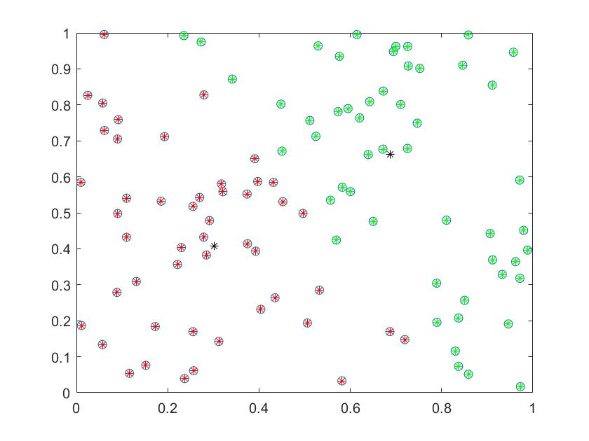
FCM算法结果

